Slide 2
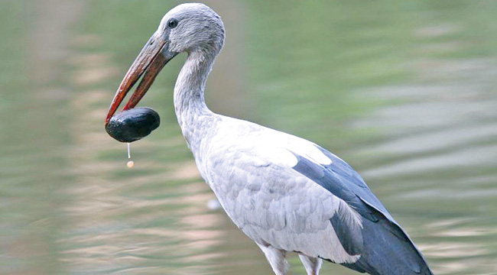
সবাইকে শুভেচ্ছা
Notes:
যে কোন ছবি বা পাঠ সংশ্লিষ্ট কোন ছবি দিয়ে স্বাগত জানানো যেতে পারে।

Slide 3
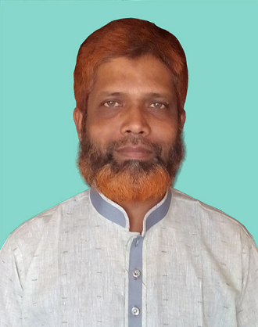
উপস্থাপনায়
পাঠ পরিচিতি
শ্রেণি : 9ম-১০ম
বিষয়: বাংলা দ্বিতীয় পত্র
চতুর্থ অধ্যায়
কারক ও বিভক্তি
মো. জুলফিকার আলী
সহকারী শিক্ষক (কম্পিউটার)
চন্দ্রদীঘি আলিম মাদ্রাসা
দুপচাঁচিয়া, বগুড়া
মোবাইল-০১৮৩৩৭৯৪১২৪
E-mail: julfikerali11@gmail.com
Notes:
এই স্লাইডটি হাইড করে রাখা যেতে পারে আবার শিক্ষক ইচ্ছে করলে দেখাতেও পারেন।

Slide 4
শিখনফল
কারক কত প্রকার ও কী কী তা বলতে পারবে।
বিভক্তি কত প্রকার ও কী কী তা বলতে পারবে।
বিভক্তি নির্ণয় করতে পারবে।

Slide 5
কারক
কারক শব্দটি বিশ্লেষণ করলে পাই।
কৃ+ণক (অক)
কারক শব্দের অর্থ, যা ক্রিয়া সম্পাদন করে।
বাক্যস্থিত ক্রিয়াপদের সাথে নামপদের যে সম্পর্ক তাকে কারক বলে।

Slide 6
কারক ছয় প্রকার। যথা:
কর্তৃ কারক
করণ কারক
সম্প্রদান কারক
অপাদান কারক
অধিকরণ কারক
কর্ম কারক

Slide 7
একটি বাক্যে ছয়টি কারকের উদারহণ।
বাদশা প্রতিদিন ভান্ডার থেকে নিজ হাতে গরিবদের চাল দিতেন।
বাদশা
কর্তৃ সম্বন্ধ
চাল
কর্ম সম্বন্ধ
হাতে
করণ সম্বন্ধ
গরিবদের
সম্প্রদান সম্বন্ধ
ভান্ডার থেকে
অপাদান সম্বন্ধ
প্রতিদিন
অধিকরণ সম্বন্ধ

Slide 8
আমার হাত কলম আছে।
এখানে কী যুক্ত হলে বাক্যটি সম্পূর্ণ হবে?
এ
তাহলে ‘এ’ হচ্ছে বিভক্তি

Slide 9
বিভক্তি
বাক্যস্থিত একটি শব্দের সঙ্গে অন্য শব্দের অন্বয় সাধনের জন্য শব্দের সংগে যে সকল বর্ণ যুক্ত হয়, তাদের বিভক্তি বলে। বিভক্তিগুলো ক্রিয়াপদের সাথে নামপদের সম্পর্ক স্থাপন করেছে।
যেমন: ছাদে বসে মা শিশুকে চাঁদ দেখাচ্ছেন।
বাক্যটিতে…
ছাদে
‘এ’ বিভক্তি
শিশুকে
‘কে’ বিভক্তি
মা
‘০ / প্রথমা’ বিভক্তি
চাঁদ
‘০ / প্রথমা’ বিভক্তি

Slide 10
বিভক্তির প্রকারভেদ:
প্রাথমিকভাবে বিভক্তিকে দুই ভাগে ভাগ করা হয়।
এই ভাগগুলি হলো- যথা :
১.ক্রিয়া বিভক্তি
২.শব্দ বিভক্তি।

Slide 11
শব্দ বিভক্তি
ক্রিয়াপদ ছাড়া অন্য পদের সাথে যে সকল বিভক্তি যুক্ত হয় অথবা শব্দের উত্তরে বিভক্তি যুক্ত হলে তাকে শব্দ বিভক্তি বলে।
যেমন- গাছ + এ= গাছে
বাংলা শব্দ বিভক্তি সাত প্রকার।
প্রথমা, দ্বিতীয়া, তৃতীয়া, চতুর্থী, পঞ্চমী, ষষ্ঠী, সপ্তমী।

Slide 12
বাংলা শব্দ বিভক্তি
বিভক্তির নাম | বিভক্তি
প্রথমা বা শূণ্য বিভক্তি
দ্বিতীয়া বিভক্তি
তৃতীয়া বিভক্তি
চতুর্থী বিভক্তি
পঞ্চমী বিভক্তি
ষষ্ঠী বিভক্তি
সপ্তমী বিভক্তি
০, অ
কে, রে
দ্বারা, দিয়া, কর্তৃক
কে, রে
হইতে, থেকে, চেয়ে
র, এর
এ, য়, তে

Slide 13
শূন্য বা প্রথমা বিভক্তি
১.ফারহান কুরআন পড়ে।
২.বৃষ্টি পড়ে টাপুর টুপুর।
বিভক্তি চিহ্ন স্পষ্ট না হলে সেখানে শূণ্য বিভক্তি আছে মনে করা হয়।
শূন্য, অ,

Slide 14
দ্বিতীয়া বিভক্তি
১.বাবাকে বড় ভয় পাই।
২.ধোপাকে কাপড় দাও।
৩.ঝিকে মেরে বৌকে শেখানো
কে, রে

Slide 15
তৃতীয়া বিভক্তি
১.মন দিয়া কর সব বিদ্যা অর্জন।
২.তার নাক দিয়ে রক্ত ঝরছে।
৩.ফররুক কর্তৃক পাঞ্জেরি রচিত।
দ্বারা, দিয়ে, কর্তৃক

Slide 16
চতুর্থী বিভক্তি
১.দরিদ্রকে সাহায্য কর।
২.ভিখারীকে সাহায্য কর।
৩.তৃষ্ণার্তকে এক গ্লাস পানি দাও।
কে, রে

Slide 17
পঞ্চমী বিভক্তি
১.ঘর হতে মাদ্রাসা দেখা যায়।
২.আমা হতে এ কাজ হবে না সাধন ।
৩.ছেলেরা ছাদ থেকে ঘুড়ি ওড়ায়।
হতে, থেকে, চেয়ে

Slide 18
ষষ্ঠি বিভক্তি
র, এর
১.কাচের জিনিস সহজে ভাঙে ।
২.চোরের ভয়ে রাতে ঘুম হয় না।
৩.হাতের তৈরি গামছা টেকসই হয়।

Slide 19
সপ্তমী বিভক্তি
১.বনে বাঘ থাকে।
২.ঘরেতে ভ্রমর এলো গুনগুনিয়ে।
৩.পাতায় পাতায় পড়ে নিশির শিশির।
এ, য়, তে

Slide 20
এই প্রশ্নগুলো ভাল করে দেখবে
১. কারক শব্দটির অর্থ কী?
২. কারক কাকে বলে?
৩. কারক কত প্রকার ও কী কী ?
৪. বিভক্তি কাকে বলে?
৫. প্রাথমিকভাবে বিভক্তি কত প্রকার?
৬. বাংলা শব্দ বিভক্তি কত প্রকার?
৭. বিভক্তি চিহ্ন স্পষ্ট না হলে কোন বিভক্তি হবে?
৮. তৃতীয়া বিভক্তির চিহ্নগুলো কী কী?
৯. সপ্তমী বিভক্তির চিহ্নগুলো কী কী?

Slide 21
আবার দেখা হবে ইনশাআল্লাহ

